Slide 1
Муниципальное бюджетное общеобразовательное учреждение
«Средняя общеобразовательная школа №1» город Усинск Республика коми
Автор: Фролова Валентина Ивановна,
учитель русского языка и литературы
Рыцарь слова

Slide 2
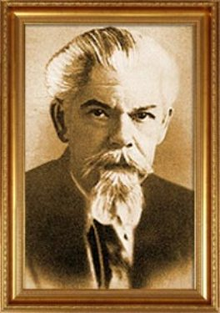
Сергей Иванович Ожегов
Его подвиг никогда не забудется нами, и я верю, что созданный им чудесный словарь сослужит великую службу многим поколениям русских людей.
К.И. Чуковский.
Памяти С.И. Ожегова

Slide 3
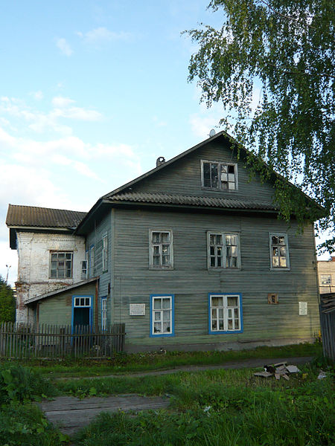
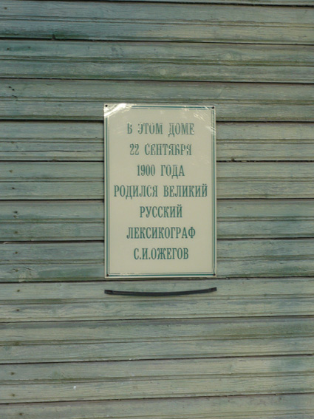
Фотография дома в городе Кувшиново, в котором в сентябре 1900 года родился Сергей Иванович Ожегов. Справа на доме видна мемориальная доска в честь Сергея Ивановича Ожегова. Слева — мемориальная доска в честь Алексея Максимовича Горького, который жил в этом доме у своего друга Н. З. Васильева с октября 1897 года до середины января1898 года

Slide 4
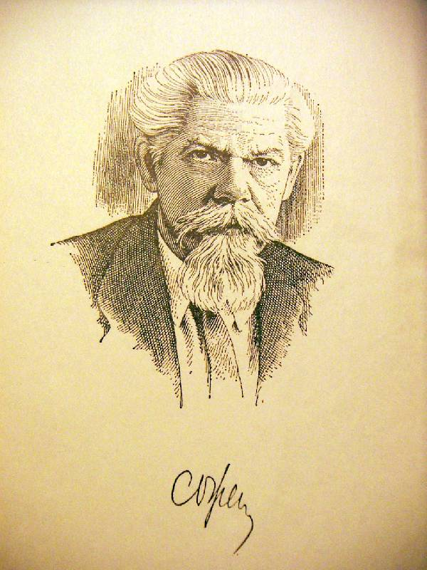
Сергей Иванович Ожегов родился 10 сентября(23 сентября) 1900 года в семье инженера-технолога Ивана Ивановича Ожегова, человека обширных и разносторонних интересов и передовых политических взглядов. И.И. Ожегов участвовал в вечерах местной и интеллигенции, во встречах с уже известным Максимом Горьким.
Вечерами Иван Иванович беседовал и читал с тремя своими сыновьями, среди которых был старший Серёжа. Именно в кругу этой семьи формировались основы мировоззрения детей.
В детские годы у Сергея пробудился живой и ненасытный интерес к родному слову, к русскому языку.
Например, от отца он узнал, что их фамилия «Ожеговы» происходит от слова «`ожег» - «деревянная печная кочерга». По семейному приданию, предки Ожеговых были выходцами с уральских заводов, кто-то из них, мастеровой человек, носил прозвище «Ожег».
Отсюда и пошла фамилия: «Чьи?» - «Ожеговы». И в самом деле, на Урале до сих пор широко распространены фамилии «Ожеговы», «Ожиговы».

Slide 5
В гимназии Ожегов совершал первые шаги на поприще науки, увлекался гимнастикой, футболом и конным спортом. Наверно, именно спорт приучил Сергея Ивановича к собранности, аккуратности, ставшими чертами характера будущего учёного.
Занятия спортом укрепляли его физическую выносливость, которая послужила ему при утомительной работе над корректурой словарей. Хотя, я думаю, трудолюбие было наследственной чертой в работящей семье Ожеговых.
Интерес к русской филологии усилился у Сергея в старших классах гимназии и был поддержан матерью Александрой Фёдоровной Ожеговой, которая приходилась родственницей Г.П. Павскому, известному педагогу и филологу-грамматисту.

Slide 6
1918 год - Сергей Ожегов был зачислен на факультет языкознания Петроградского университета, но в том же году прерывает обучение и становится бойцом-красноармейцем.
1922 год - Ожегов уже был командиром стрелкового полка, ему предложили путёвку в Военную академию, однако он отказался от этого лестного предложения без особых колебаний. Тяга к науке, к филологии оказалась непреодолимой. Он хорошо чувствовал, что там его место и что именно там он может лучше всего служить своему народу, нести свои знания массам, просвещать их, приобщая к высотам культуры. И в этом, скорее всего, сказалась его закваска русского интеллигента-народника.
1926 год - завершает обучение на факультете языкознания Ленинградского государственного университета. Одними из его учителей были будущий академик В.В. Виноградов и Л.В. Щерба.

Slide 7
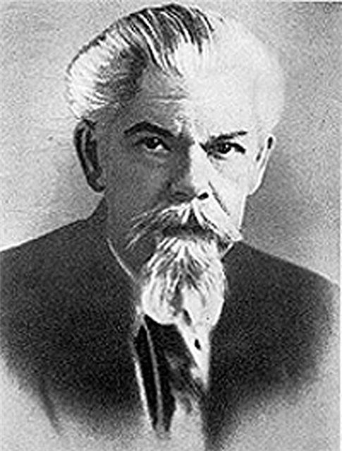
Область русской лексикологии и лексикографии всё больше и больше занимала его как исследователя. Толковые и другие словари русского литературного языка стали делом всей его жизни. С.И. Ожегов привлекает внимание Д.Н. Ушакова (редактора "Толкового словаря русского языка" в четырёх томах) увлечённостью и знанием словарного дела, тонким чутьём языка, прирождённым даром лексикографа и качествами талантливого организатора.
Сергей Иванович становится ближайшим помощником профессора по всем делам словаря, одним из самых незаменимых сотрудников этого хлопотливого и большого предприятия.
По приглашению Отдела печати в связи с решением об ускорении работы над толковым словарём Ожегов переезжает в Москву.

Slide 8
Совместно с Ушаковым он осуществил редакцию 2-4 томов. После своей смерти в 1942 году Ушаков оставил незавершённым замысел о кратком толковом словаре. Ожегов начал интенсивную составительскую работу. Ему помогали В.В.Виноградов и Г.О. Винокур. К 1948 г рукопись однотомного словаря – тысячи машинописных страниц - была готова и сдана в печать. С тех пор словарь многократно переиздавался.
Но эта работа не могла заслонить других сторон обширной деятельности С.И. Ожегова. Одновременно со словарём он пишет и публикует ряд статей по истории русского литературного языка, по теории и практике составления словарей.
Продолжается его педагогическая работа. Ожегову принадлежала идея создания лингвистического журнала «Русская речь», под его редакцией вышла серия сборников «Вопросы культуры речи». Многие улицы Москвы названы при непосредственном участии С.И. Ожегова, чем он очень гордился.

Slide 9
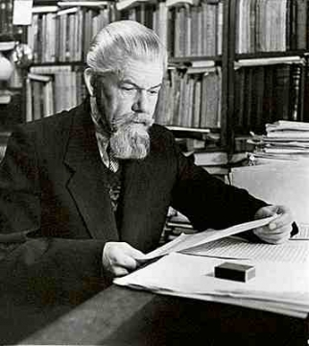
Тщательные наблюдения С.И. Ожегова над развитием русского литературного языка в послереволюционных условиях позволили ему уточнить определения значений многих слов, упорядочить их стилистические характеристики, решить вопросы отбора лексического и фразеологического материала.
В первых изданиях словаря содержалось около пятидесяти тысяч слов. Это примерно две трети объёма четырёхтомника Ушакова. При этом Ожегов исключил редкие термины, малоупотребительные в общей речи иностранные слова. В отличие от Ушаковского словаря, в котором толкования слов иллюстрируются примерами из художественной литературы, публицистики, в однотомном словаре даются так называемые речения - составленные автором короткие фразы, типичные для языка сочетания слов, а также образные выражения, пословицы и поговорки.

Slide 10




Slide 11
С.И. Ожегов активно участвовал в создании многих словарей русского языка. Он был членом редколлегии «Словаря современного русского литературного языка» в 17 томах, автором-составителем «Словаря языка Пушкина»; редактировал «Орфографический словарь русского языка», наиболее полный и авторитетный справочник по правописанию; совместно с Аванесовым редактировал «Русское литературное ударение и произношение». Под руководством Ожегова подготовлен словарь-справочник «Правильность русской речи. Интересным начинанием, в котором Ожегов также принимал участие, был готовившийся во Всероссийском театральном обществе «Словарь к пьесам А.Н. Островского». Этот словарь был задуман как справочник для актёров, режиссёров и переводчиков для понимания языка драматургии Островского, её стилистического богатства и разнообразия. К сожалению, этот словарь так и не был издан.

Slide 12

Время идёт, язык меняется. Конечно, современные издания «Толкового словаря русского языка» дополнены уточнениями и поправками. Но при всём этом по своей структуре, составу, характеру и направленности он останется словарём С.И. Ожегова и сохранит творческую мысль автора-составителя. Живёт не только словарь Ожегова. Практическое воплощение и дальнейшее развитие получили многие идеи, мысли и начинания учёного.

Slide 13
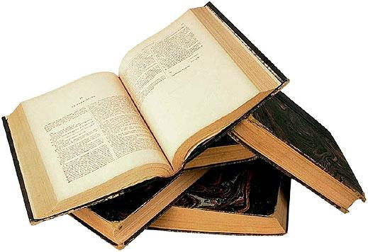
По страницам словаря

Slide 14
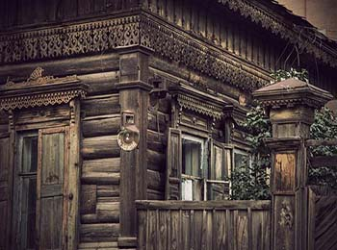
Дом
Дом, -а (-у), мн. -а, -ов, м.
1.Жилое здание или новостройка. (каменный дом, дойти до дома, вышел из дома, флаг на доме, сбежался весь д. (все живущие в доме).
2.Свое жилье, а также семья, люди, живущие вместе, их хозяйство. (дойти до дому, выйти из дому, родной дом, принять в доме кого-нибудь, мы знакомы домами (наши семьи бывают друг у друга).
3.Место, где живут люди, объединенные общими интересами, условиями существования. общеевропейский дом, родина - наш общий дом.

Slide 15

Семья
Семья, -и, мн. семьи, -мей, семьям, ж.
1. Группа живущих вместе близких родственников. Многодетная семья, глава семьи, член семьи. В семье трое детей.
2. Объединение людей, сплоченных общими интересами (высок.). Дружная школьная семья, студенческая семья.
3. Группа животных, птиц, состоящая из самца, самки и детенышей, а также обособленная группа некоторых животных, растений или грибов одного вида. (Семья медведей, бобров. Пчелиная семья).

Slide 16

Любовь
Любви, - те. любовью, ж.
1. Глубокое эмоциональное влечение, сильное сердечное чувство. Чары, ожидание, муки любви. Признание в любви. Объясниться в любви. Брак по любви, без любви. Выйти замуж по любви (за любимого человека).
2. Чувство глубокого расположения, самоотверженной и искренней привязанности. Любовь к родине, к родителям, к детям. Слепая любовь (всепрощающая). Любовь к ближнему.
3. Постоянная, сильная склонность, увлеченность чем-нибудь. Любовь к правде, к истине. Любовь к балету, к чтению, к театру, спорту.

Slide 17
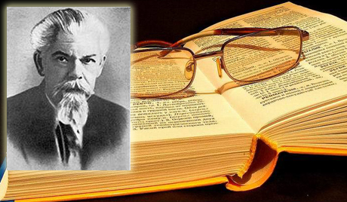
Словарное дело – его призвание, труд мой любому труду родственен…
В. В. Маяковский

